Slide 1
Презентация на тему: «Экологическое воспитание в ДОУ»
2016 год

Slide 2
Цель экологического воспитания:
Становление начал экологической культуры у детей, развитие экологического сознания, мышления, экологической культуры у взрослых (родителей, воспитателей), их воспитывающих.

Slide 3
Для достижения цели экологического воспитания выполняются следующие задачи:
1. Образовательная
2. Воспитательная
3. Развивающая

Slide 4
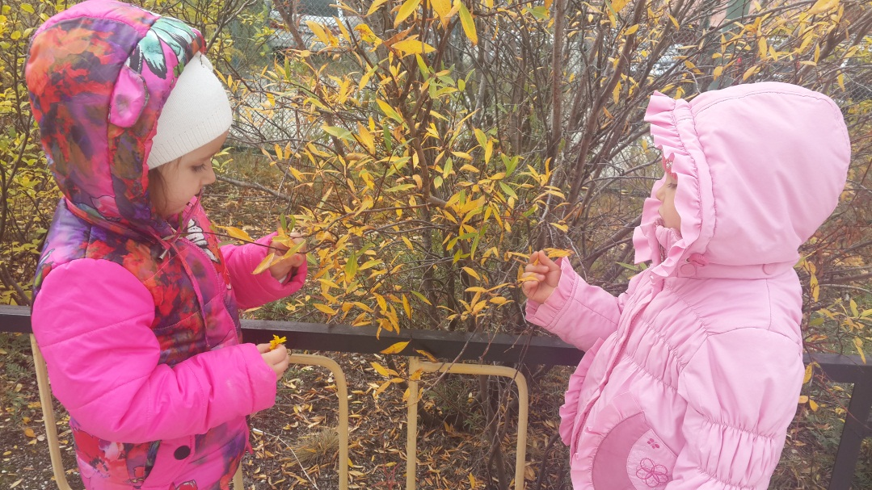
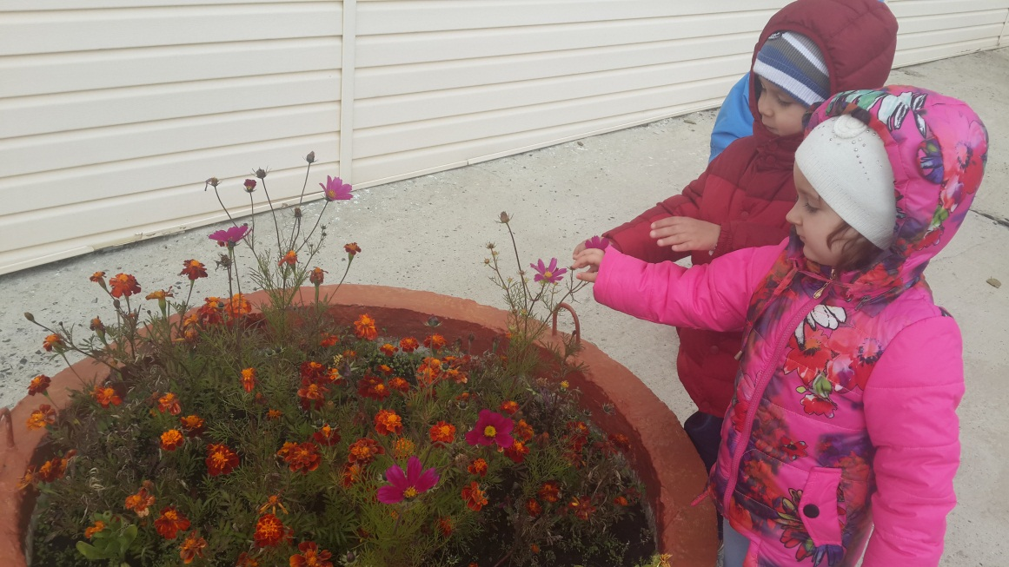
Для формирования экологической культуры у ребенка дошкольного возраста широко используются прогулки.

Slide 5
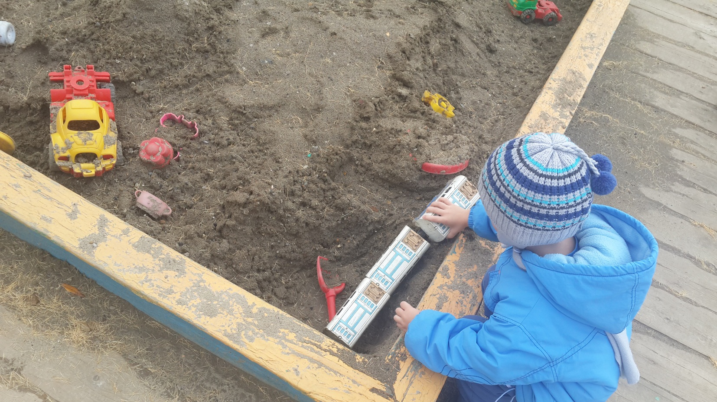
Прогулки дают возможность детям играть с природными материалами такими, как песок, вода, снег, листья и т.д.

Slide 6
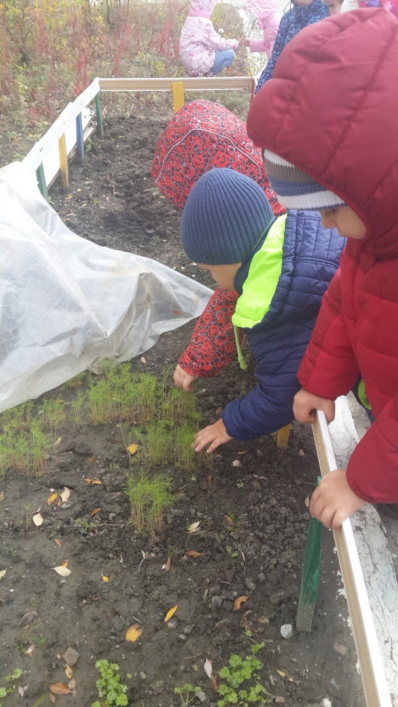
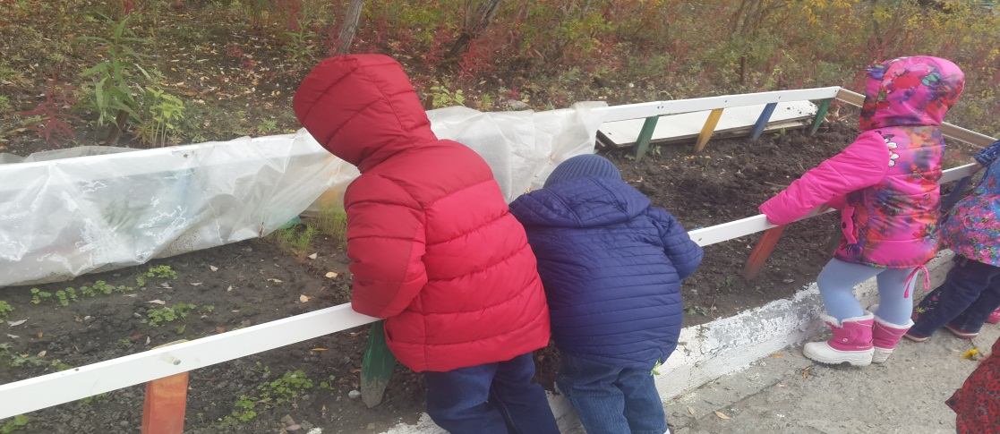
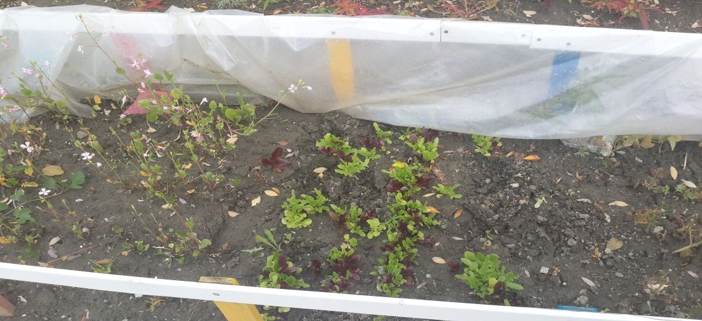
На специально оборудованном огороде дети могут наблюдать за развитием и ростом растений.

Slide 7
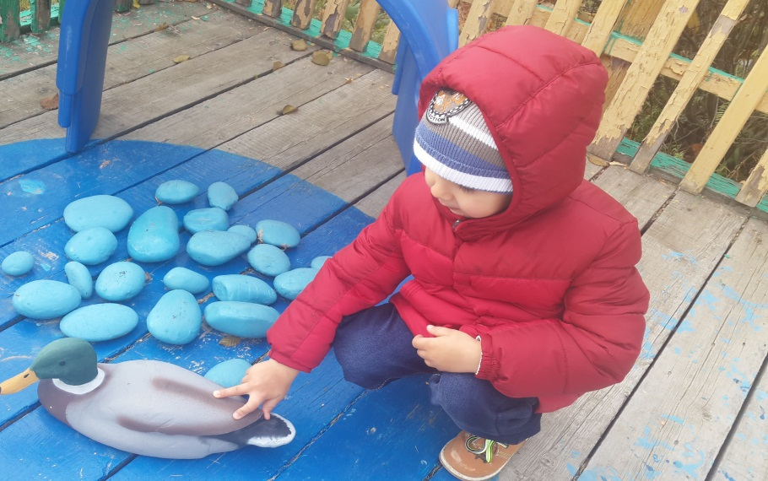
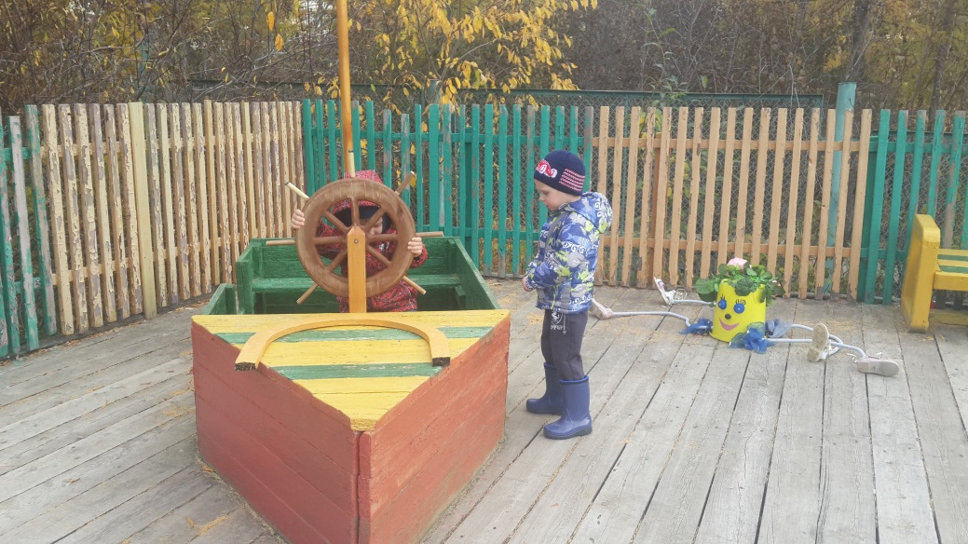
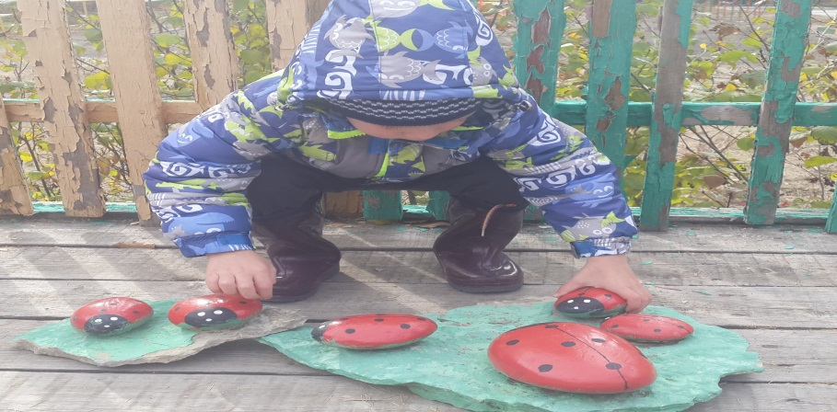
На детских игровых площадках используется нестандартное оборудование.

Slide 8
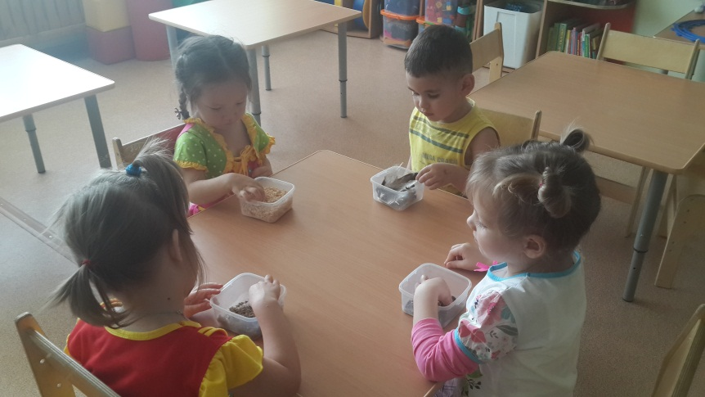
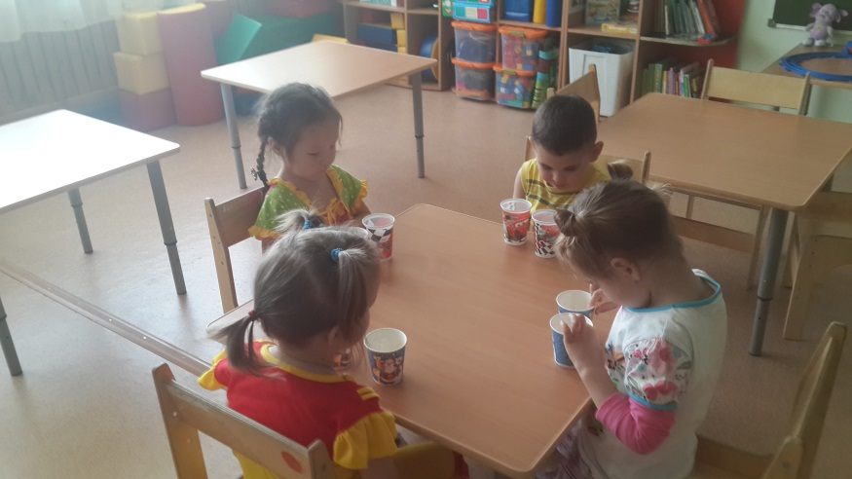
Метод экспериментирования – идеальный метод познания окружающей среды.

Slide 9
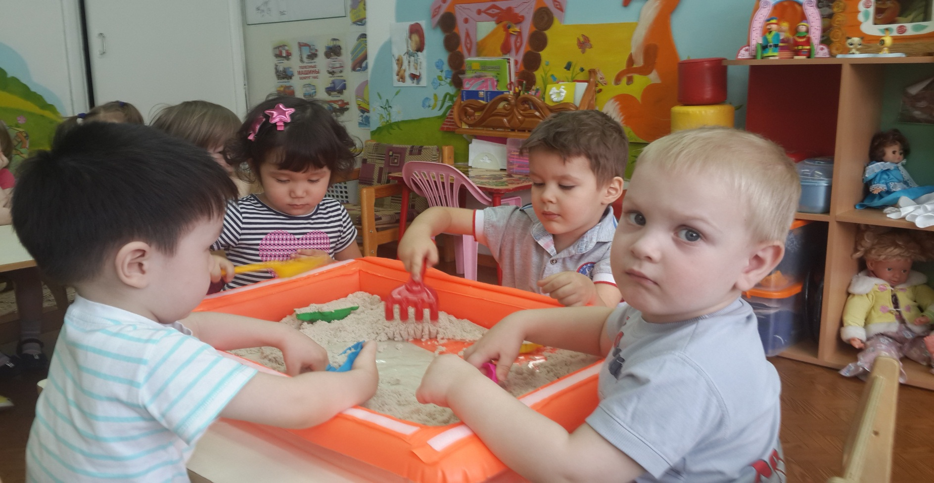
Экспериментирование является наиболее интересным и привлекательным методом воспитания для ребенка, так как детям в этом возрасте присуще наглядно-образное и наглядно-действенное мышление.

Slide 10
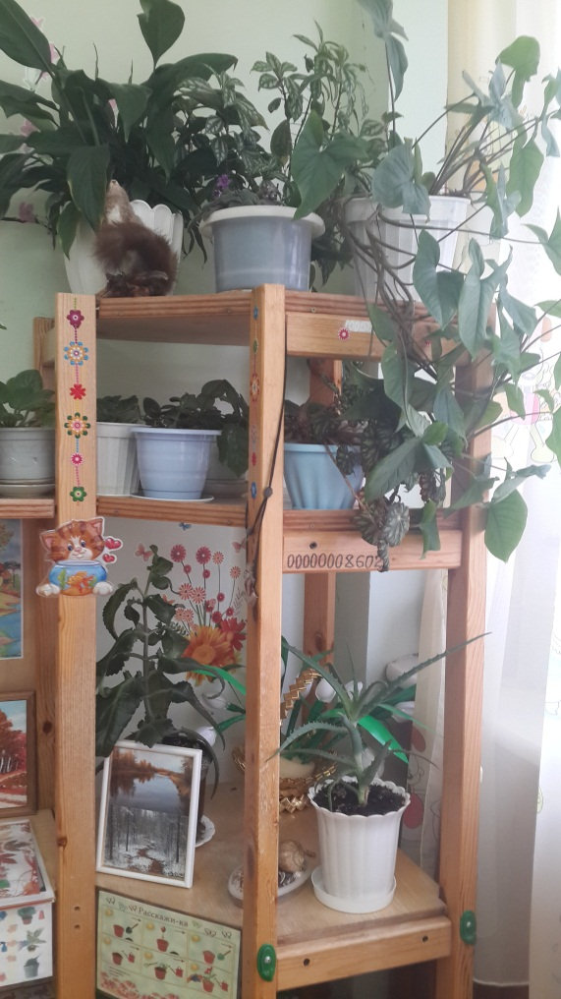
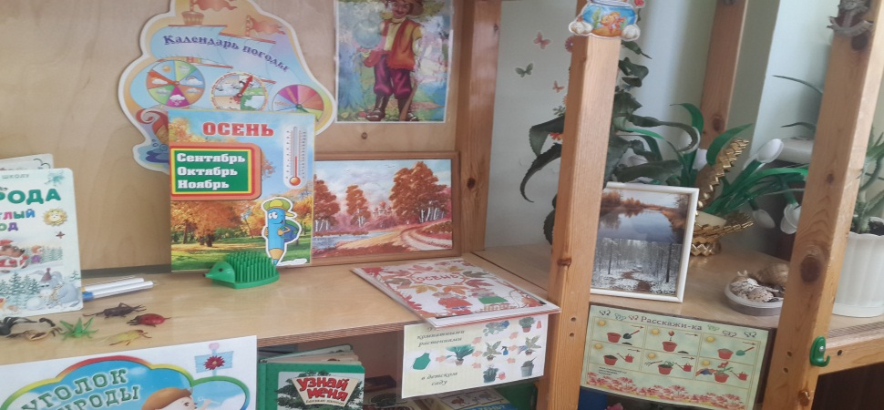
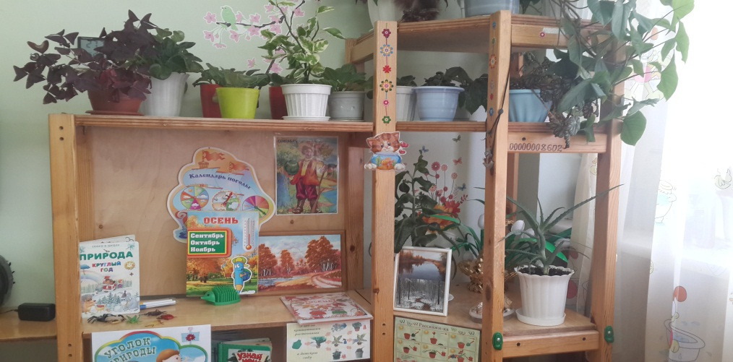
Уголок природы помогает решить задачу ознакомления детей с природой.

Slide 11
Спасибо за внимание

